Slide 2
AULA 27
Unsupervised Learning: Clustering

Slide 3






Instrutor: Raphael Ballet
Background:
Engenheiro de Controle e Automação (IMT)
Mestre em Sistemas Aeroespaciais e Mecatrônica (ITA)
Data Scientist – Elo7
Interesses:
Aprendizado de Máquina
Processamento de Linguagem Natural
Drones
Visão Computacional
Sistemas de recomendação
Robótica

Slide 4
Planejamento:
Introdução a clustering
Clustering: K-Means
Clustering: Hierarchical Clustering
Clustering: DBSCAN
Maldição da dimensionalidade
Redução de dimensionalidade
Clustering em NLP

Slide 5
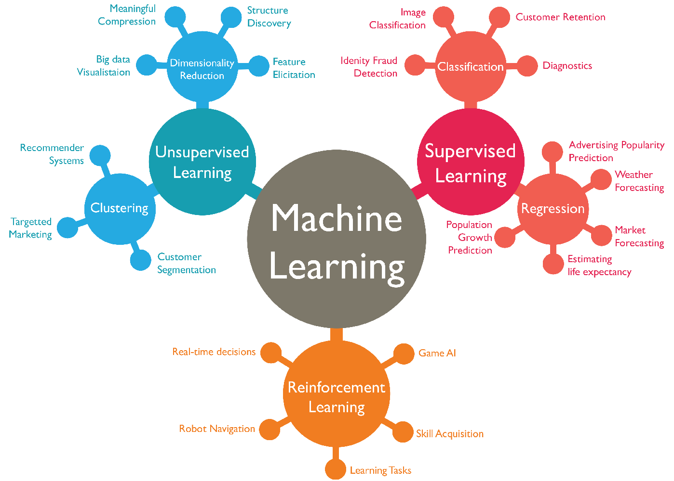
1. INTRODUÇÃO

Slide 6
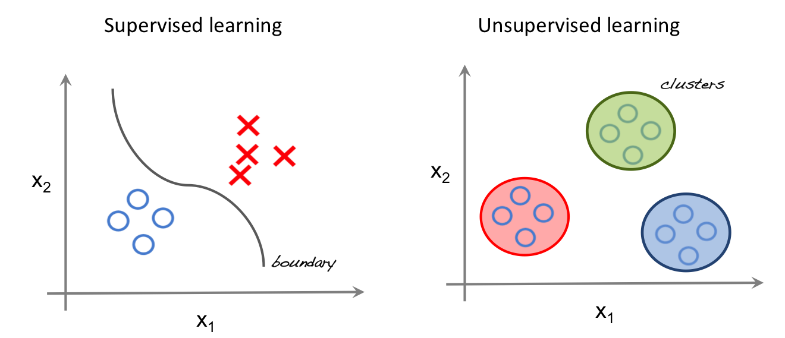
1. INTRODUÇÃO:
  Aprendizagem supervisionada vs. Aprendizagem não supervisionada

Slide 7
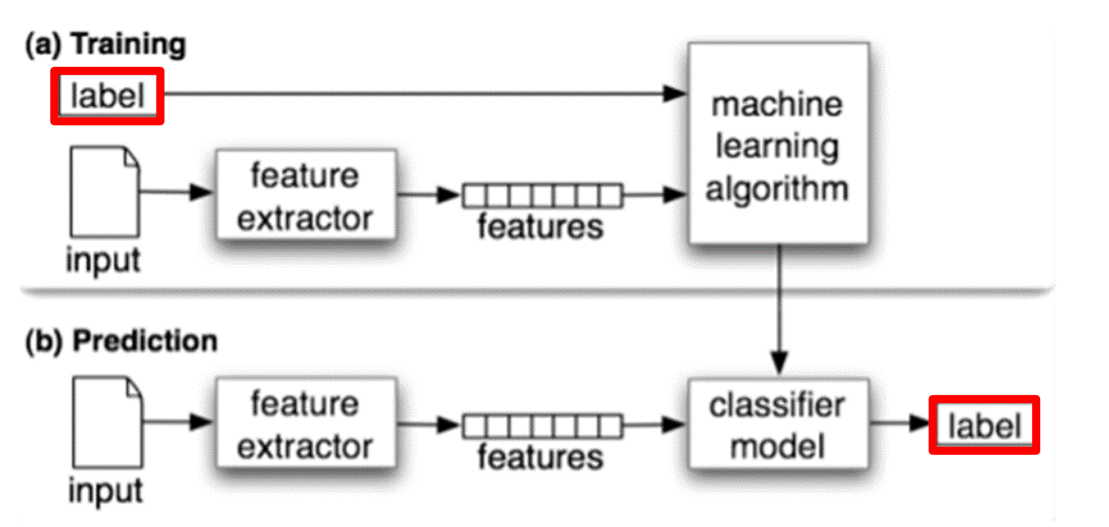
Aprendizagem supervisionada:
      Dados possuem rótulo (label)
      Treinamento com rótulo = Supervisão
      Métodos: Classificação / Regressão

Slide 8
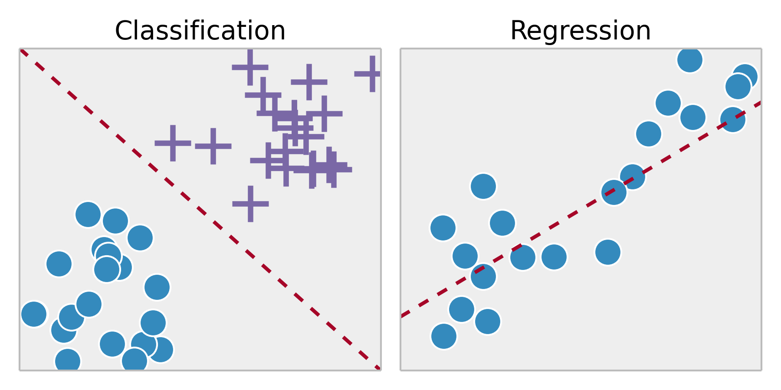
Aprendizagem supervisionada:
      Análises determinísticas
      Métricas de sucesso bem definidas
      Ex: Crédito, identificação de câncer, previsão de séries temporais financeiras etc.

Slide 9
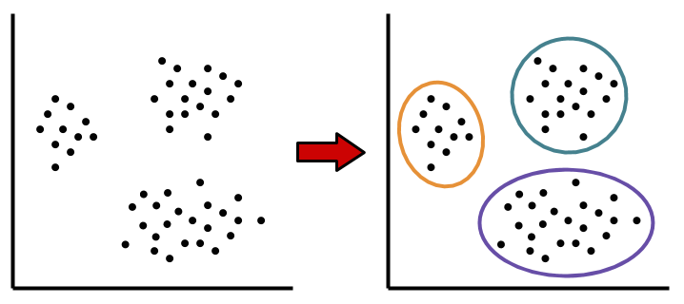
Aprendizagem não supervisionada:
      Dados não rotulados (sem supervisão)
      Métodos: Clustering / density estimation
      Análises exploratórias
      Métricas de sucesso qualitativas e não global
      Ex: padrões de usuários, cluster de produtos / clientes etc.

Slide 10
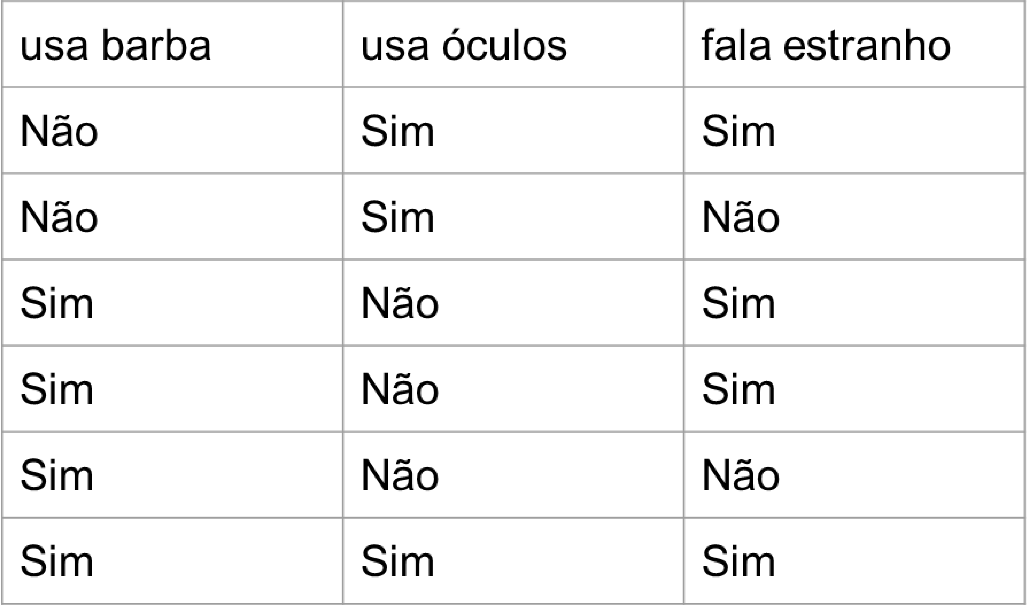
Aprendizagem não supervisionada:
      Exemplo:
Entrada (X)

Slide 11
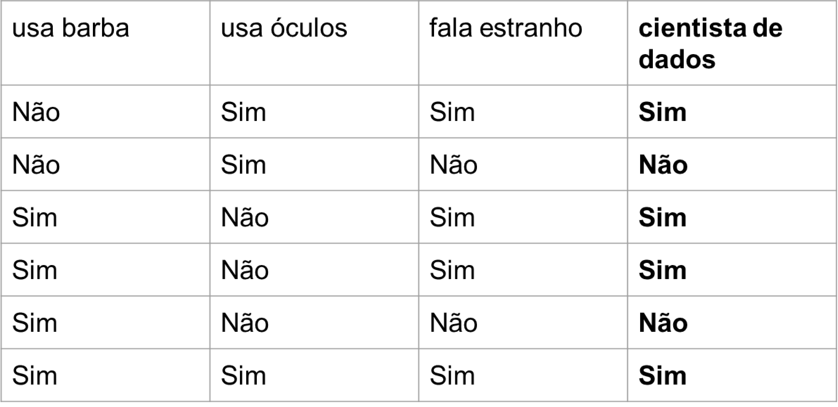
Aprendizagem supervisionada:
      Exemplo:
Entrada (X)
Saída (Y)

Slide 12
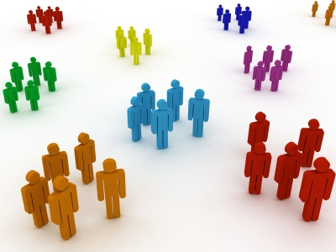
INTRODUÇÃO:
  Objetivos:
      Análise exploratória
      Encontrar padrões nos dados
      Resumir dados

Slide 13
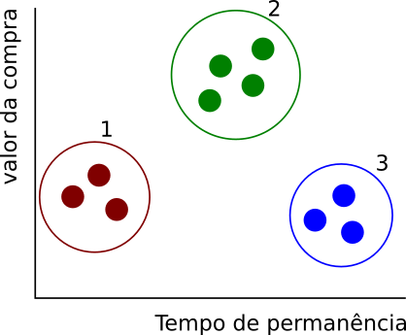
Exemplo:
  Segmentação usuários:
      1: Compras específicas (Ex: compras para bebês)
      2: Compras para eventos (Ex: preparação de casamento)
      3: Exploração do site – Não procura nada em específico

Slide 14
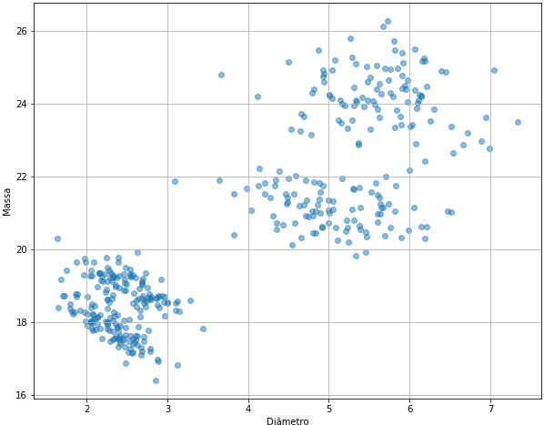
Exemplo:
  Análise de clusters naturais:
      Distribuição de massa e diâmetro de moedas norte-americanas

Slide 15
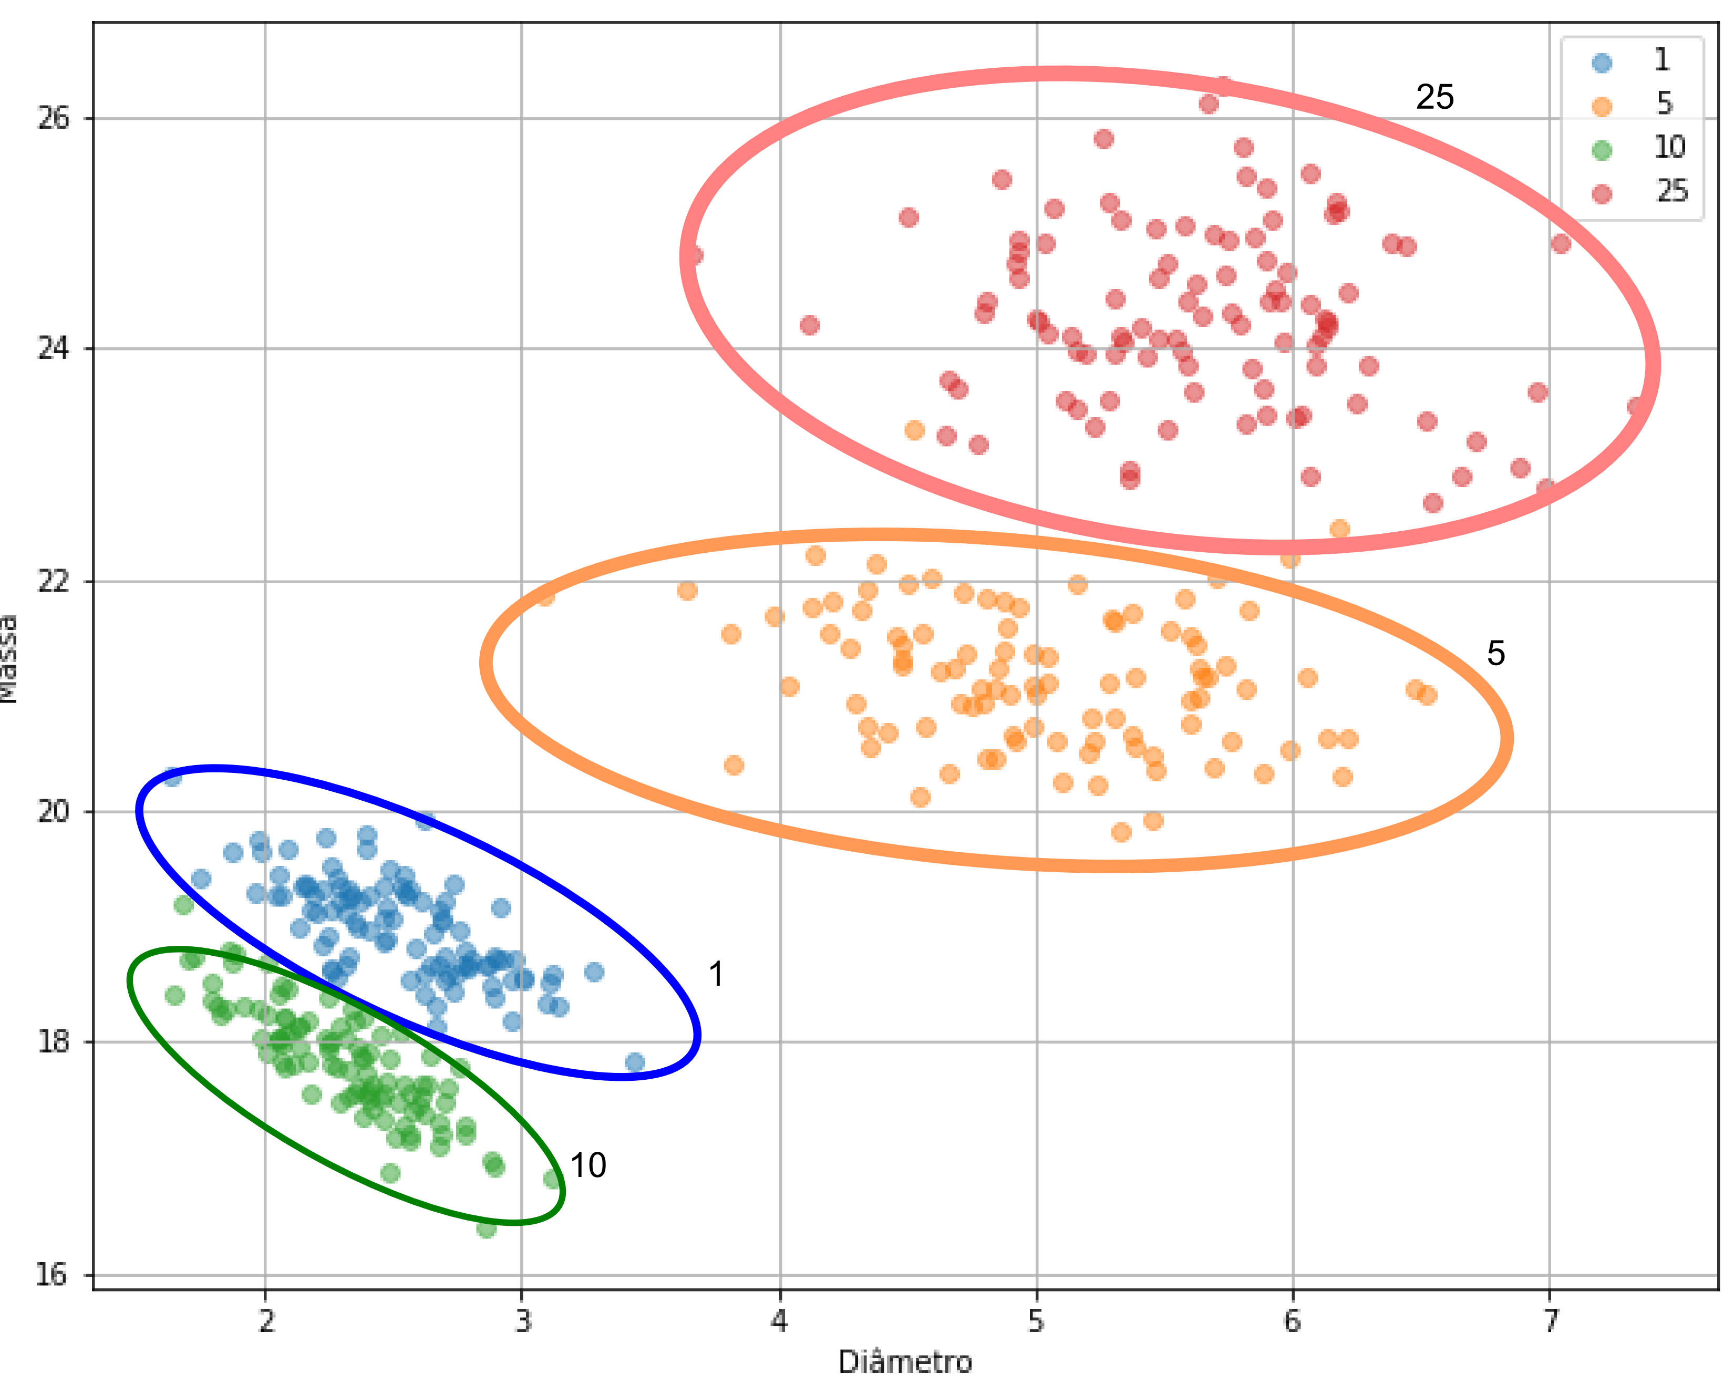
Exemplo:
  Análise de clusters naturais:
      Distribuição de massa e diâmetro de moedas norte-americanas

Slide 16
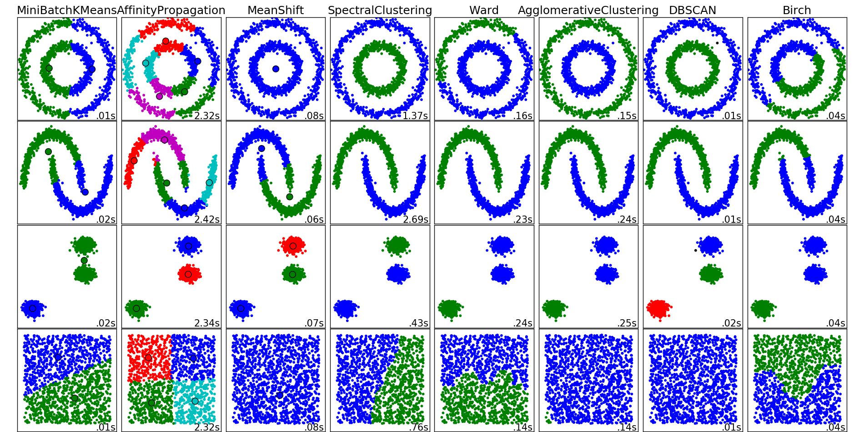
2. Clustering:
  Métodos populares:
      K-Means
      Hierarchical Clustering

Slide 17
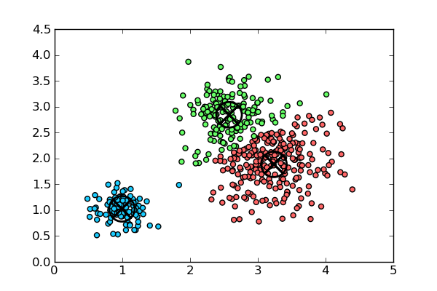
2. Clustering: K-Means
  Gera clusters iterativamente
  Precisa escolher o número de clusters
  Agrupa dados pela distância do centroide

Slide 18
2. K-Means
  Algoritmo:
      Passo 1: Defina o número de clusters
      Passo 2: Atribua aleatoriamente um cluster para cada ponto
      Passo 3: Calcule o centroide de cada cluster
      Passo 4: Calcule a distância entre cada ponto e os centroides dos clusters
      Passo 5: Atribua cada ponto a seu cluster cujo centroide está mais próximo
      Passo 6: Repita os passos 3-5 até não haver mais variação

Slide 19
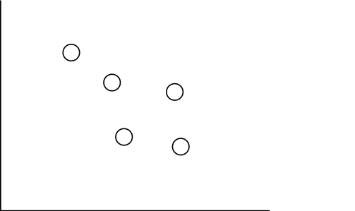
2. K-Means
  Passo 1: Defina o número de clusters (k)
        K = 2 (Arbitrário, por enquanto)

Slide 20
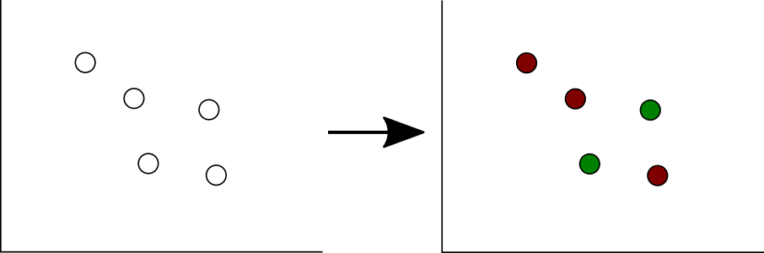
2. K-Means
  Passo 2: Atribua aleatoriamente um cluster para cada ponto

Slide 21
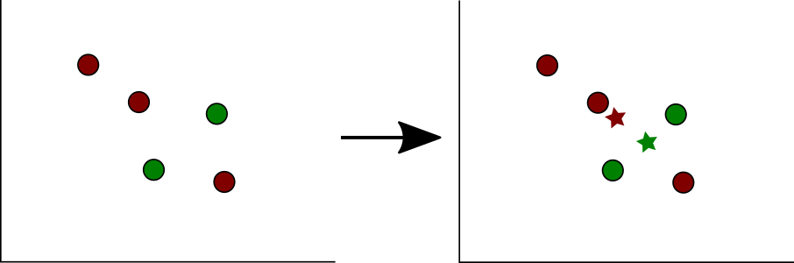
2. K-Means
  Passo 3: Calcule o centroide de cada cluster

Slide 22
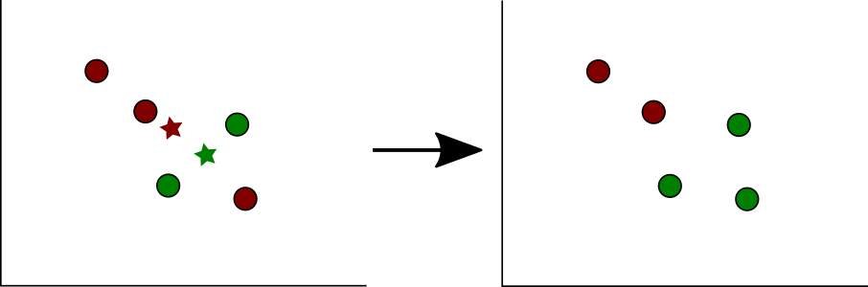
2. K-Means
      Passo 5: Atribua cada ponto a seu cluster mais próximo

Slide 23
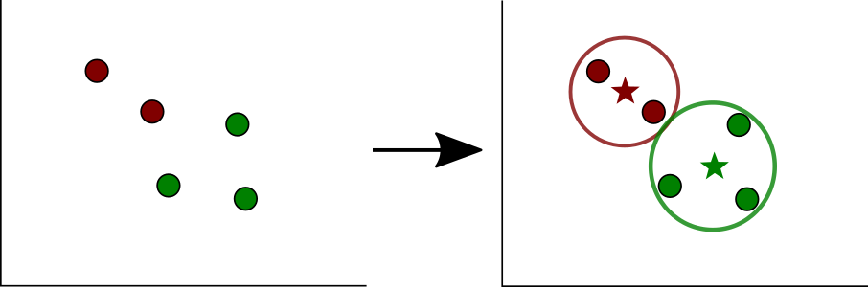
2. K-Means
      Passo 6: Repita os passos 3-5 até não haver mais variação

Slide 24
2. K-Means
      Exemplo:
https://www.youtube.com/watch?v=5I3Ei69I40s

Slide 25
2. K-Means
      Exemplo aplicado:
          Cluster de moedas

Slide 26
2. K-Means
      Avaliar um bom cluster:
          Dados dentro do cluster possuem perfil semelhante
          Dados bem distribuídos nos clusters (balanceados)
          Não muito disperso
Inércia

Slide 27
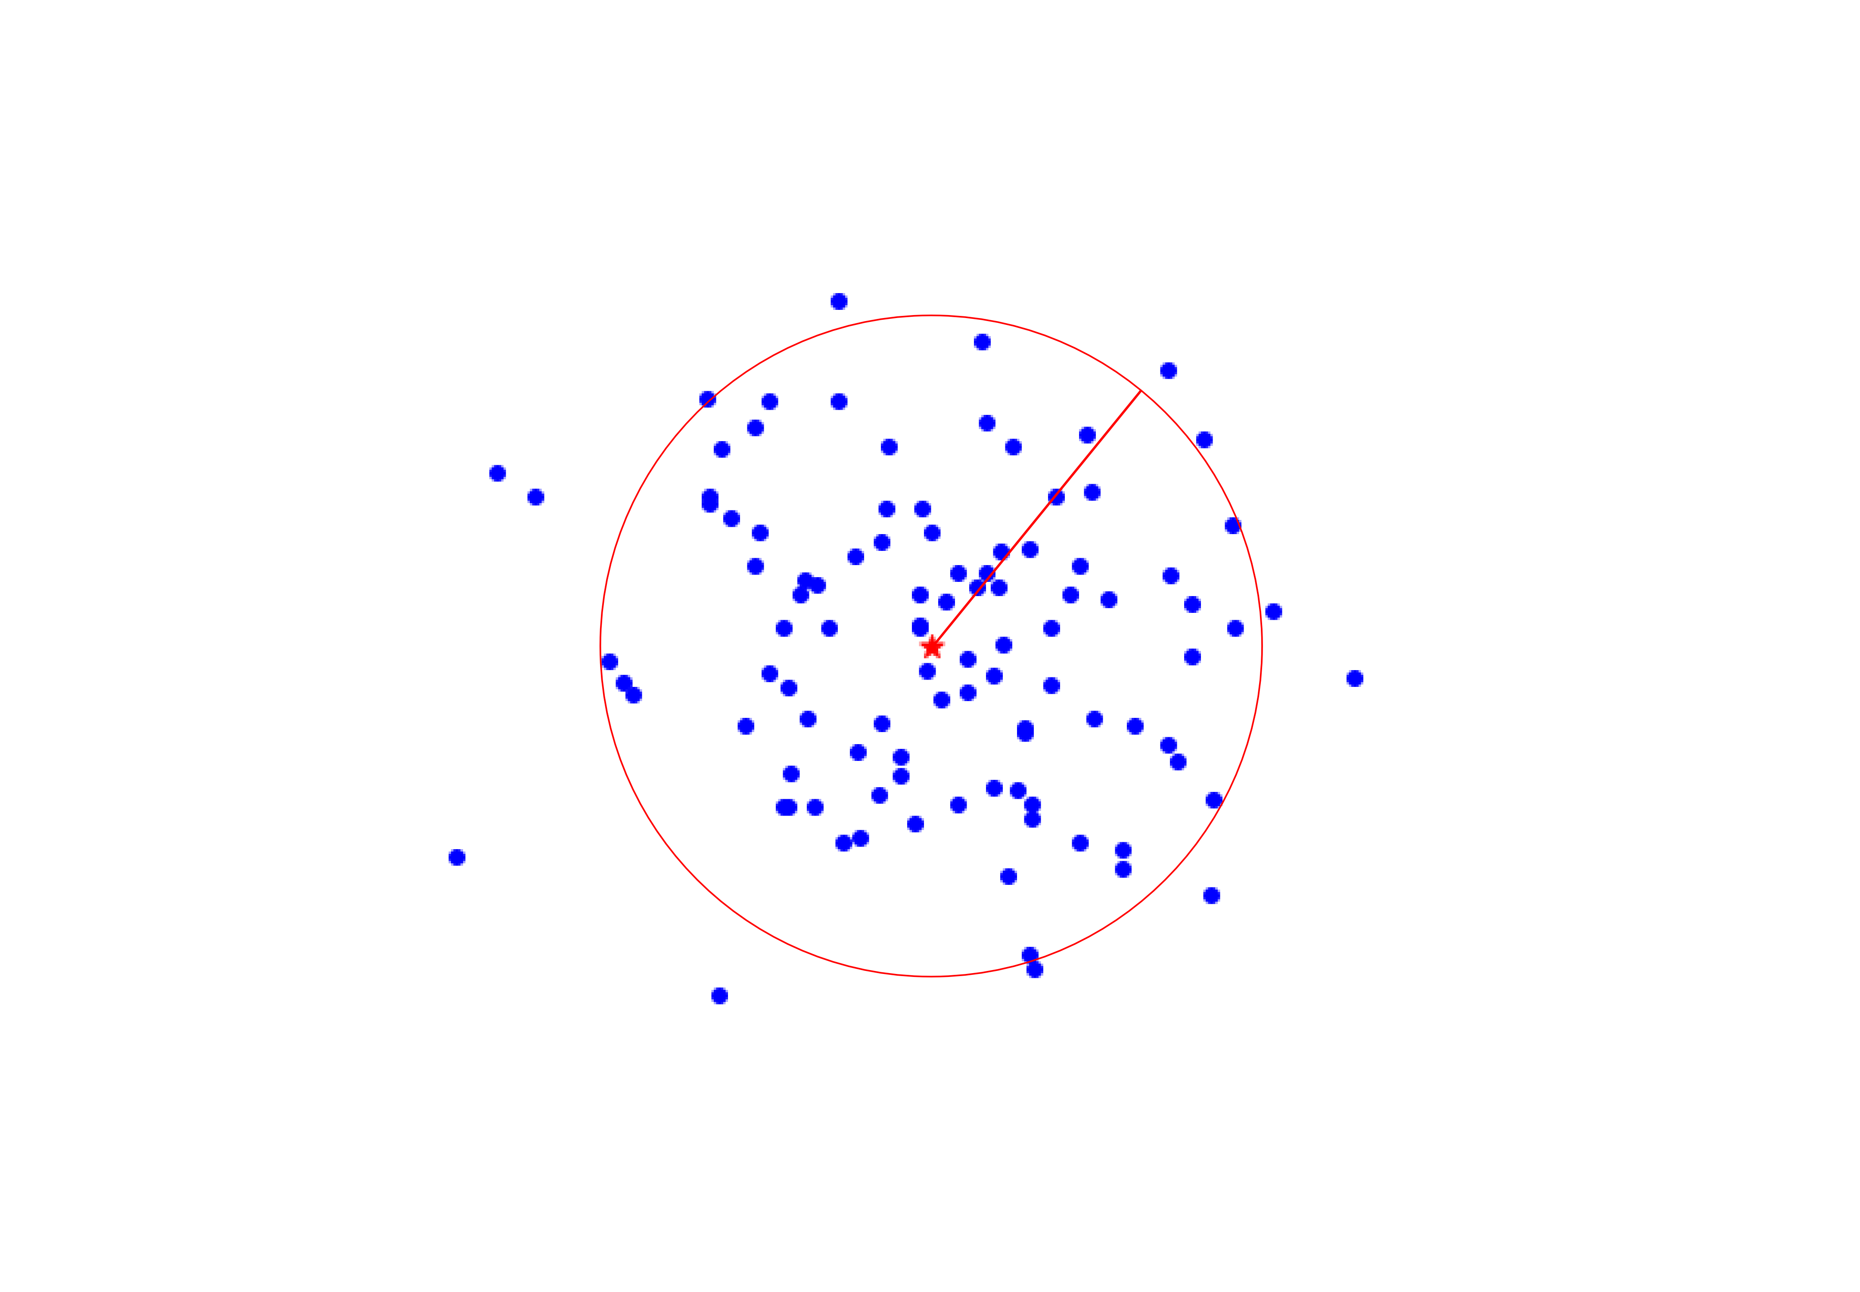
2. K-Means
      Inércia:
          Nível de dispersão dos pontos em relação ao centroide

Slide 28
2. K-Means
      Inércia:
          Elevada

Slide 29
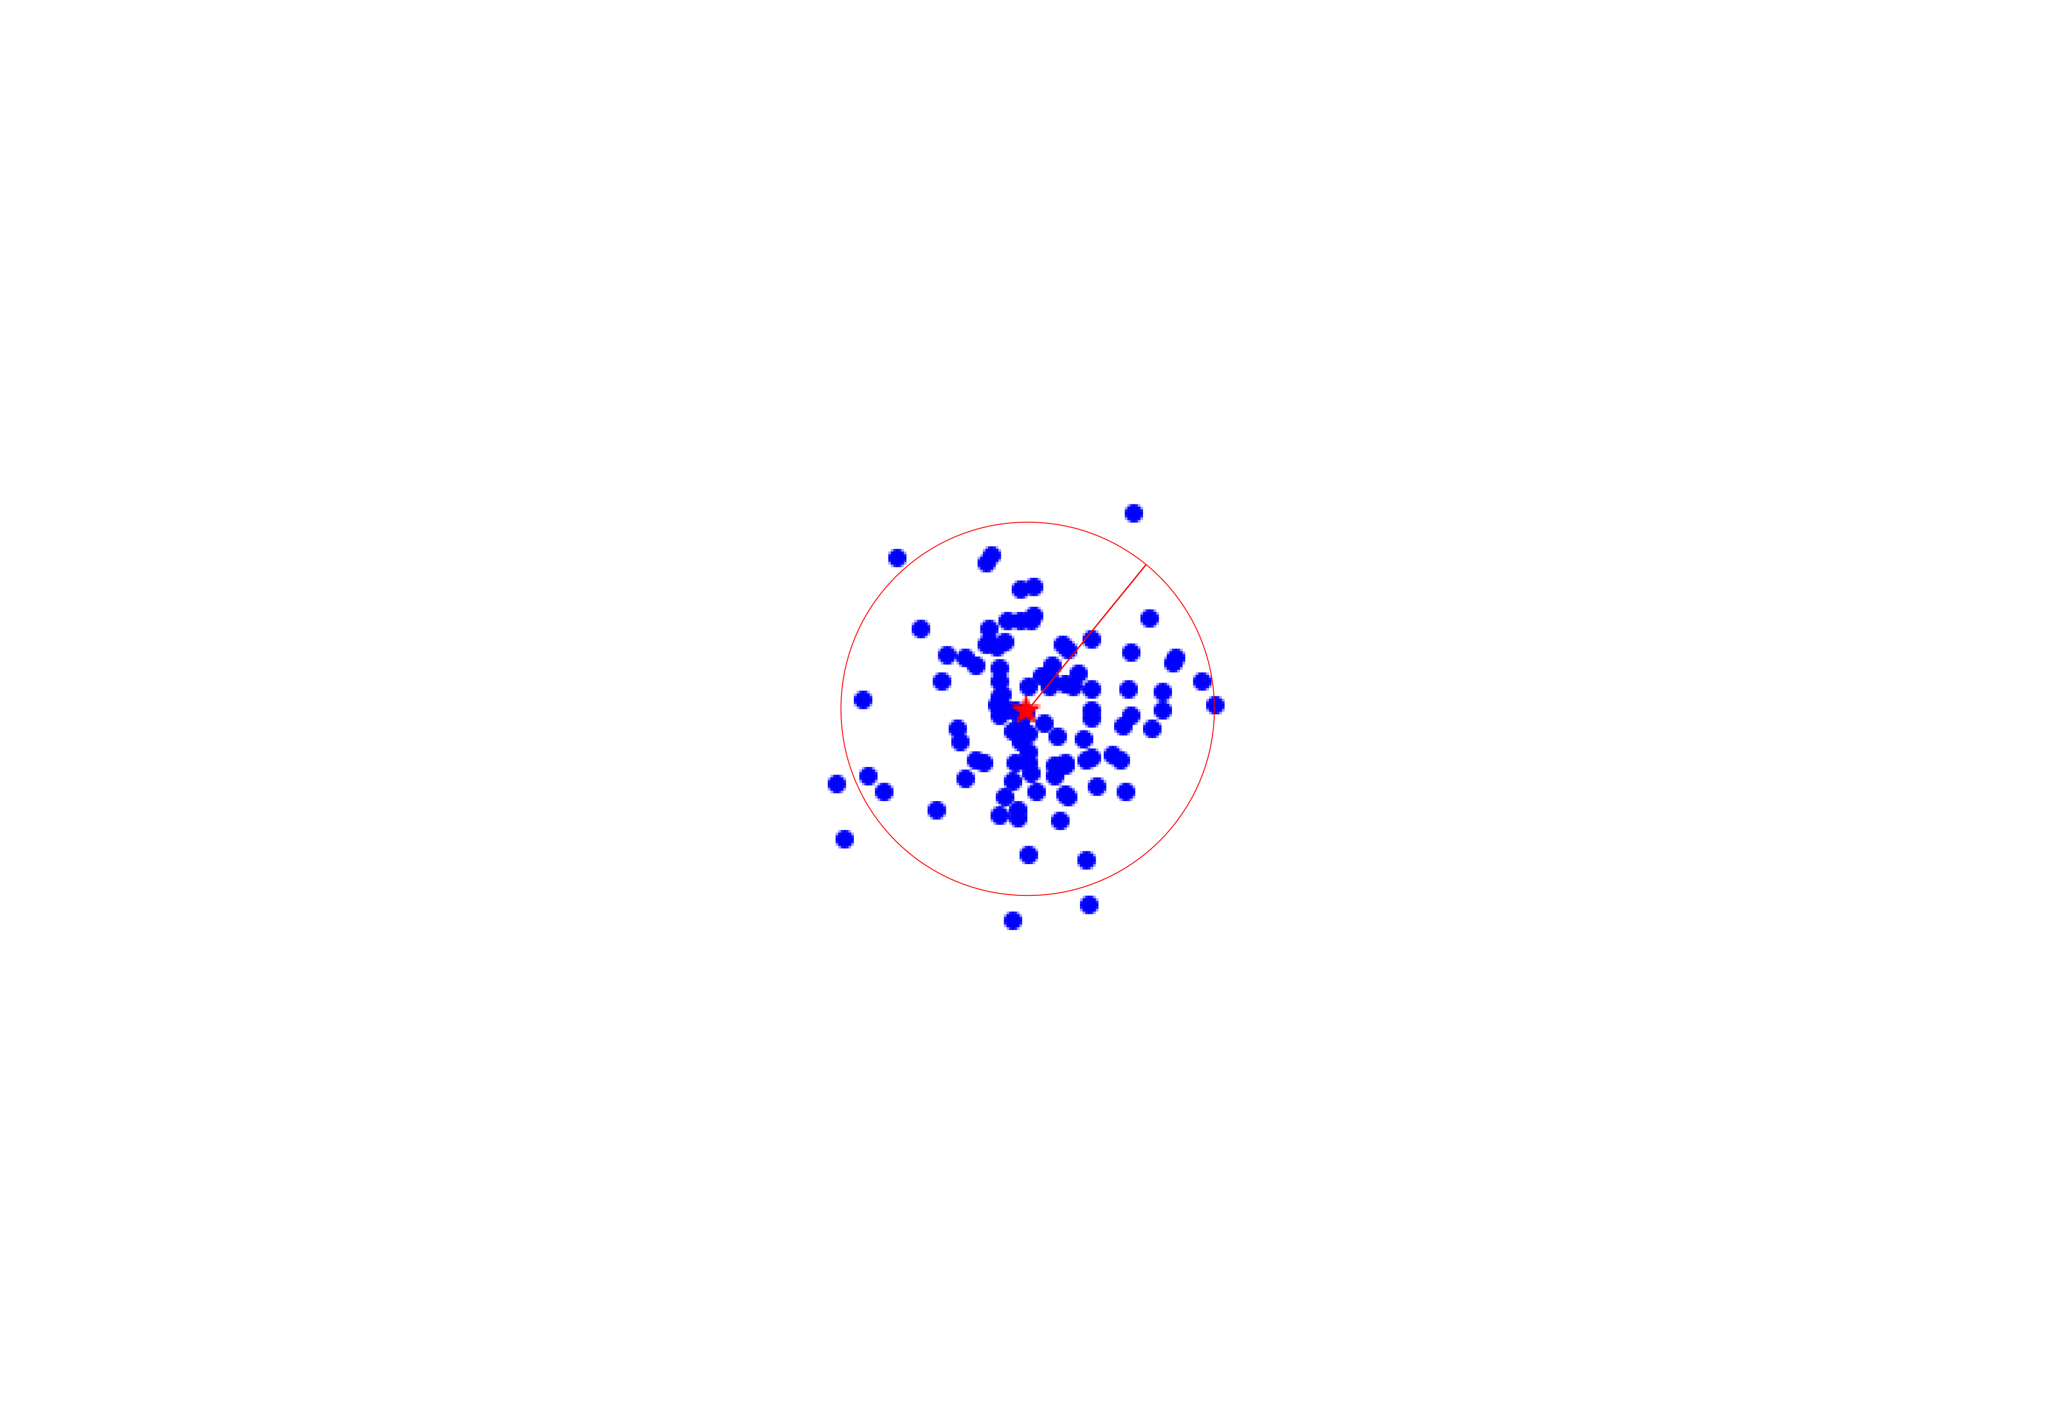
2. K-Means
      Inércia:
          Baixa

Slide 30
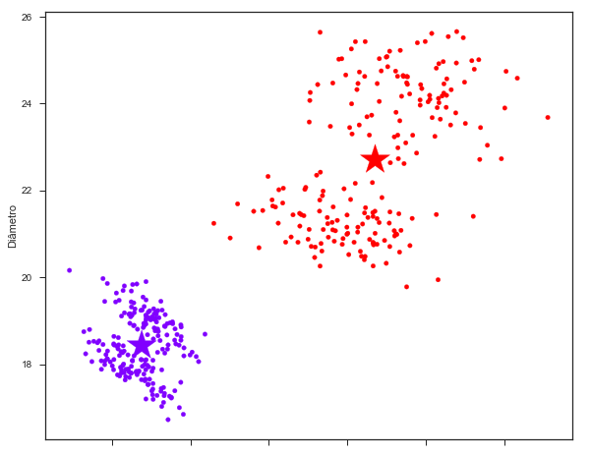
2. K-Means: Inércia
      Tem relação com o número de clusters
      Ex: k=2
      Inércia alta
Inércia = 786

Slide 31
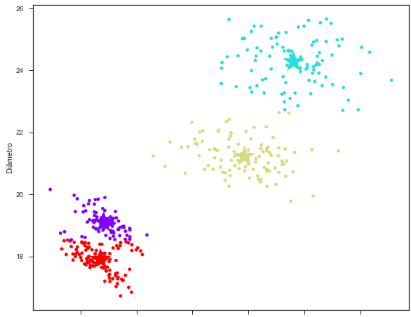
2. K-Means: Inércia
      Tem relação com o número de clusters
      Ex: k=4
Inércia = 211

Slide 32
2. K-Means: Inércia
      Exemplo: Notebook

Slide 33
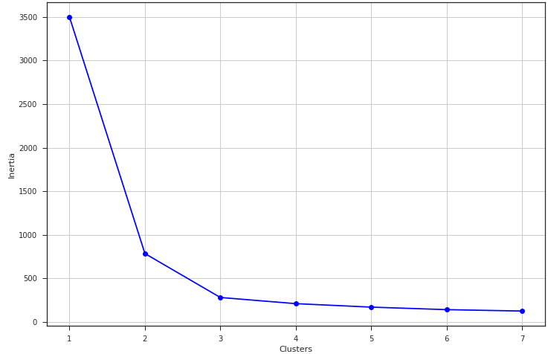
2. K-Means: Inércia
      Tem relação com o número de clusters

Slide 34
2. K-Means
      Vantagens K-Means
          Algoritmo simples
          Resultado intuitivo
          Funciona bem na prática
          Pode ser utilizado para conjunto grande de dados (tempo de execução cresce linearmente com tamanho do dataset)

Slide 35
2. K-Means
      Desvantagens K-Means
          Necessita escolher o número de clusters
          Pode convergir para resultados indesejados
          Resultados podem divergir a cada repetição (inicialização aleatória)
          Algoritmo “cego”: Encontra clusters até em locais onde não há

Slide 36
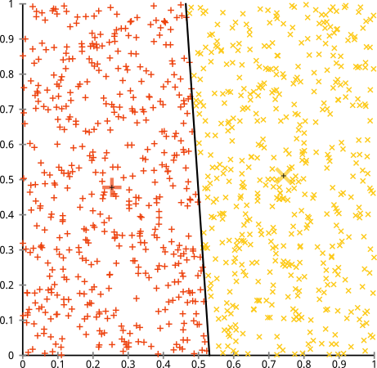
2. K-Means
      Desvantagens K-Means

Slide 37
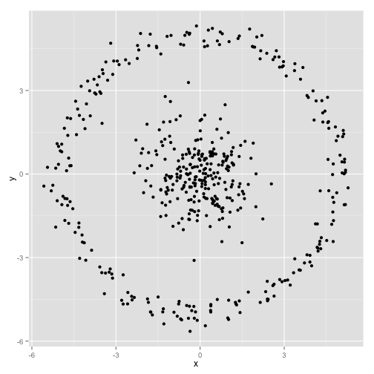
2. K-Means
      Desvantagens K-Means

Slide 38
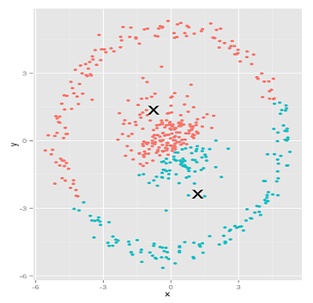
2. K-Means
      Desvantagens K-Means

Slide 39
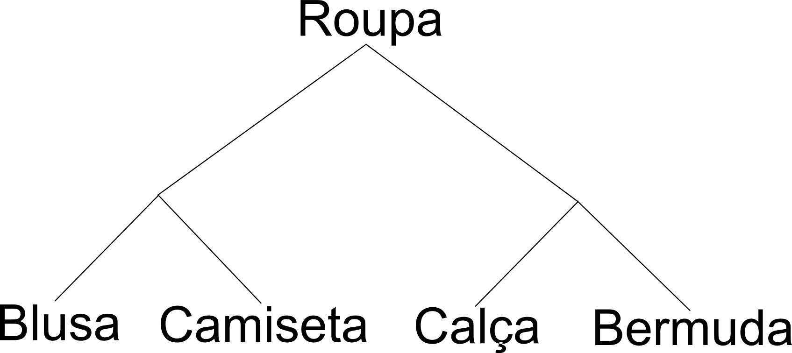
3. Clustering: Hierarchical Clustering
  Método iterativo
  Se baseia no princípio da conectividade das observações
  Depende da definição de distância / similaridade

Slide 40
3. Clustering: Hierarchical Clustering
  Exemplo:

Slide 41
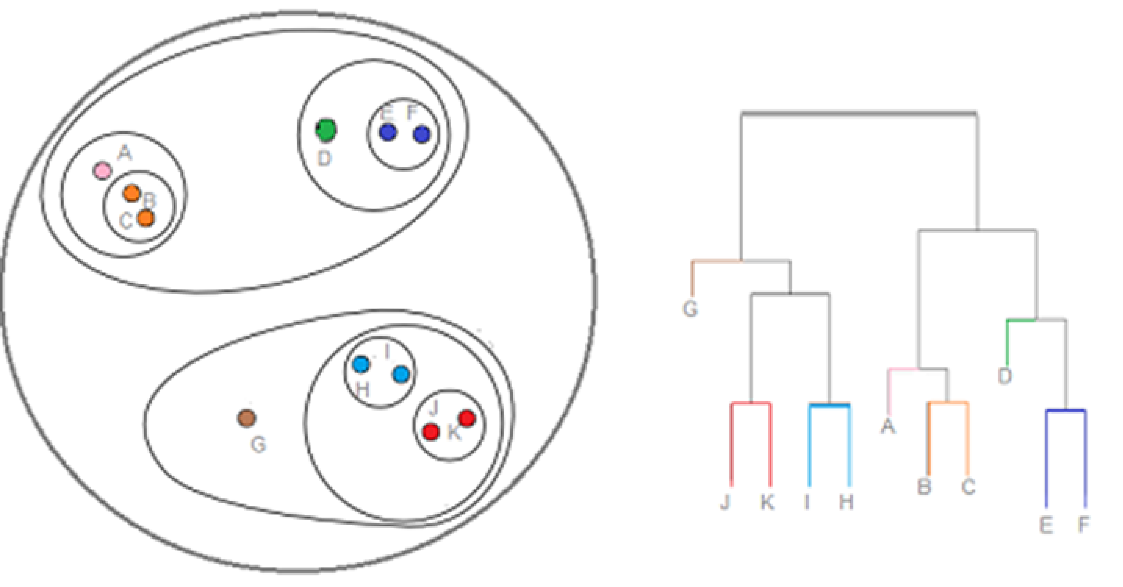
3. Clustering: Hierarchical Clustering
Visualizar histórico de divisão: Dendrograma

Slide 42
3. Clustering: Hierarchical Clustering
2 métodos principais:
    Aglomerativo (Mais utilizado)
    Por divisão

Slide 43
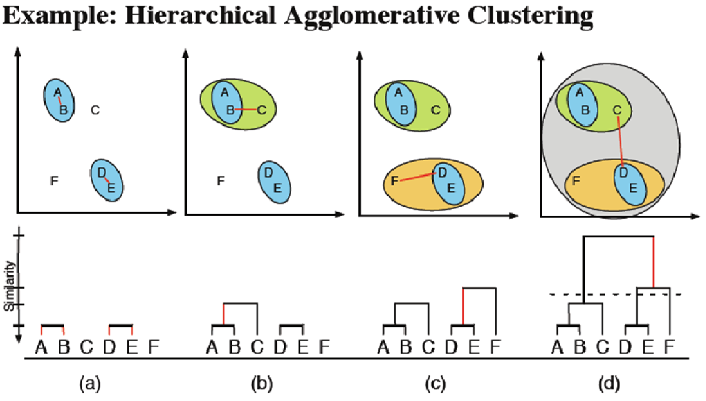
3. Clustering: Hierarchical Clustering
Método aglomerativo:

Slide 44
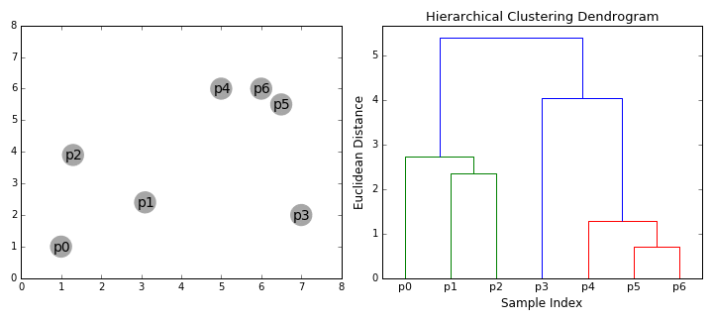
3. Clustering: Hierarchical Clustering
Método aglomerativo:

Slide 45
3. Clustering: Hierarchical Clustering
Como agrupar clusters?
    Distância (afinidade) entre clusters:
        Euclidiana
        Manhattan
        Cosseno

Slide 46
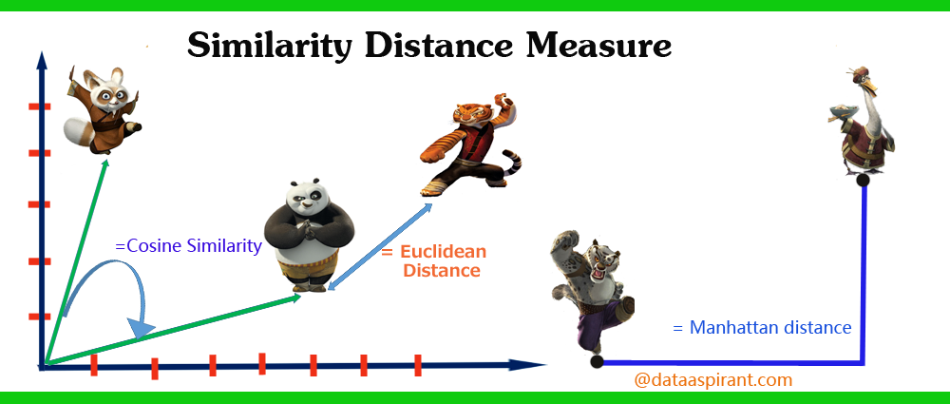
3. Clustering: Hierarchical Clustering
Tipos de distância:

Slide 47
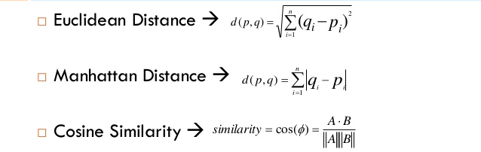
3. Clustering: Hierarchical Clustering
Tipos de distância:

Slide 48
3. Clustering: Hierarchical Clustering
Como agrupar clusters?
    Tipos de ligação:
        Ward: Mínima variância
        Completa: Máxima distância
        Média: Distância média
        Simples: Menor distância

Slide 49
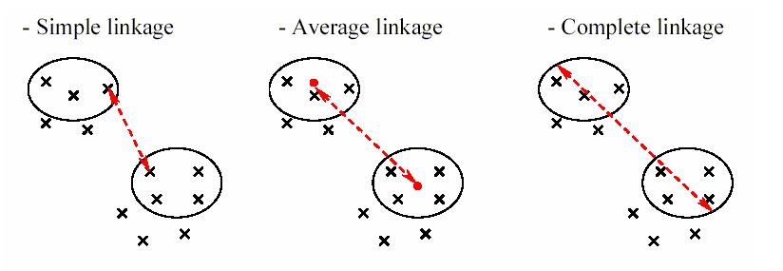
3. Clustering: Hierarchical Clustering
Tipos de ligação:

Slide 50
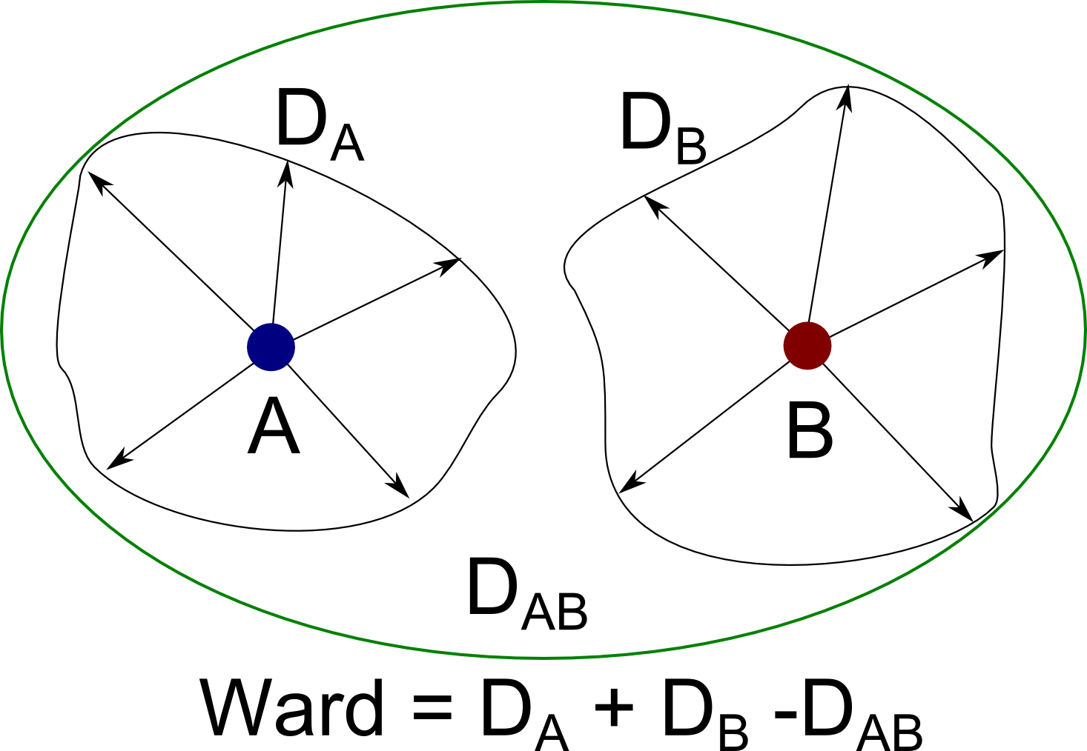
3. Clustering: Hierarchical Clustering
Tipos de ligação: Ward

Slide 51
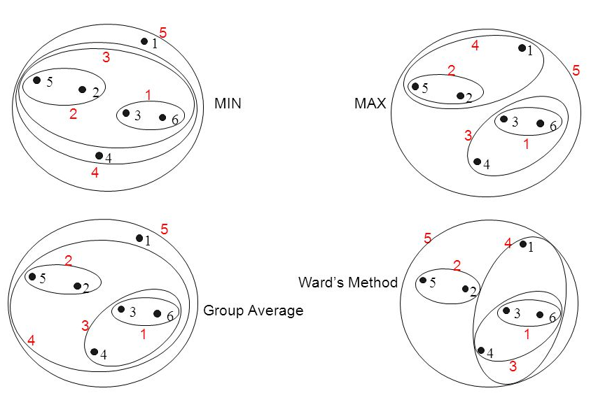
3. Clustering: Hierarchical Clustering
Tipos de ligação: Resultados distintos!

Slide 52
3. Clustering: Hierarchical Clustering
Exemplo: notebook

Slide 53
3. Hierarchical Clustering
      Vantagens
          Algoritmo simples
          Resultado fácil de ser explicado
          Não precisa definir o número de clusters
          Permite analisar as relações entre clusters (hierarquia)
          Resposta determinística

Slide 54
3. Hierarchical Clustering
      Desvantagens
          Inviável com datasets grandes (cresce exponencialmente)
          Pode convergir para decisões indesejadas
          Difícil definir melhor região de corte
          Depende da escolha de parâmetros de distância e ligação

Slide 55
Clustering
Outros algoritmos:
    Expectation-Maximization (EM)
    Birch
    Spectral Clustering
    DBSCAN *

Slide 56
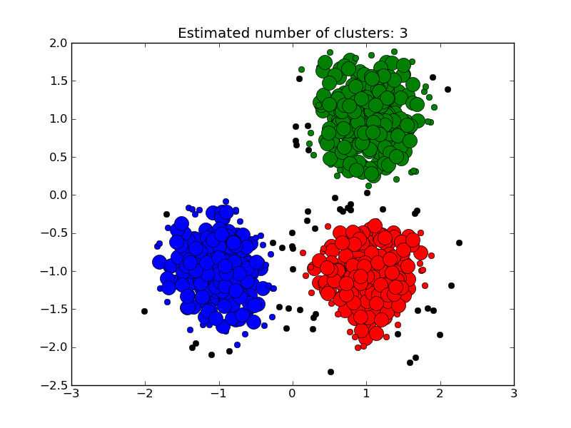
4. Clustering: DBSCAN
Density-Based Spatial Clustering Algorithm with Noise
    Utiliza o conceito de conectividade por densidade

Slide 57
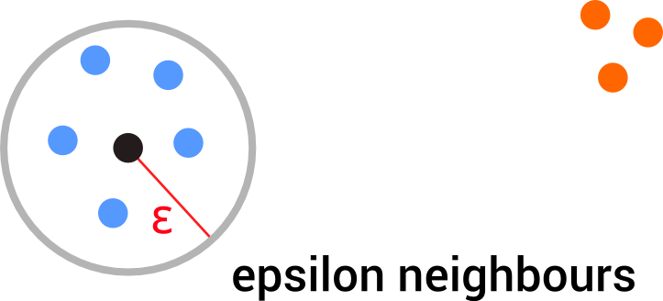
4. Clustering: DBSCAN
Precisa escolher dois parâmetros: epsilon, min_points

Slide 58
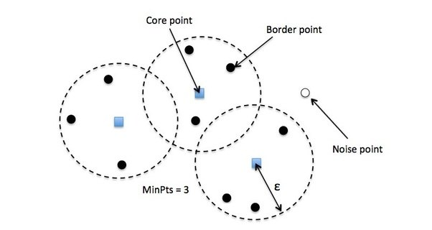
4. Clustering: DBSCAN
Conecta os pontos a partir de regiões de densidade

Slide 59
4. Clustering: DBSCAN
Vantagens:
    Não precisa escolher o número de clusters
    Consegue eliminar possíveis outliers
    Escala facilmente para datasets grandes
    Funciona facilmente na prática com mínimos ajustes

Slide 60
4. Clustering: DBSCAN
Desvantagens:
    Não há

Slide 61
4. Clustering: DBSCAN
Desvantagens:
    Mentira… A escolha dos parâmetros é crucial e depende de ajustes finos (“No free lunch”)
    Sofre com clusters de diferentes densidades

Slide 62
4. Clustering
Comparação métodos: Notebook

Slide 63

5. Maldição da Dimensionalidade

Slide 64
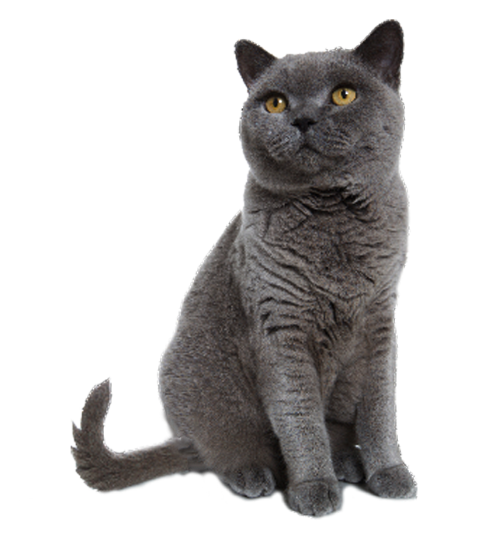
5. Maldição da Dimensionalidade
Dimensão (d) do espaço de atributos (X):
    Número de atributos
Exemplo atributos: caracterizar gatos
    Comprimento
    Largura
    Cor
    Malhado ou não
    Cor do olho
    ...

Slide 65
5. Maldição da Dimensionalidade
Alto número de dimensões = problema:
    Visualização / Intuição (> 3D)
    Quantidade de dados necessários aumenta exponencialmente
    Métricas de distância se tornam inúteis

Slide 66
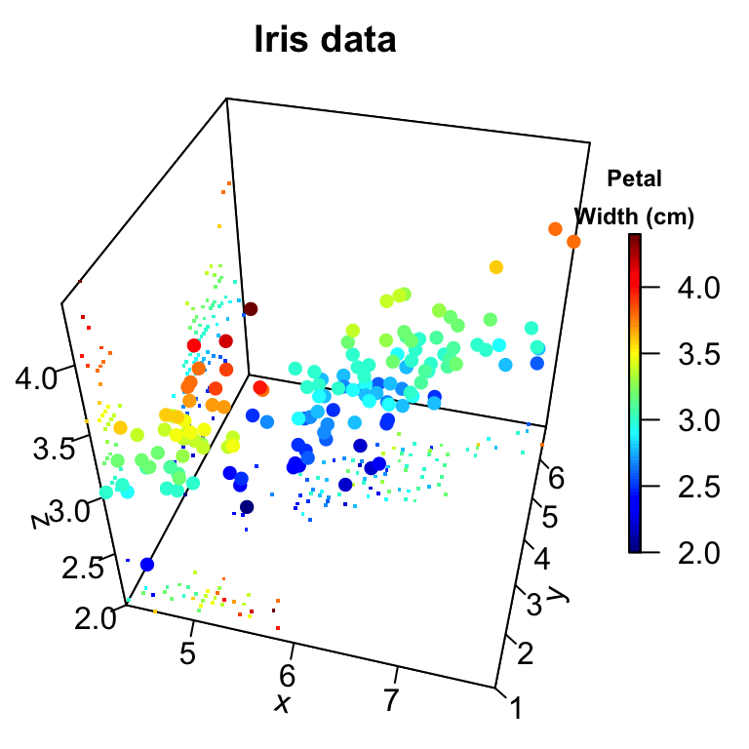
5. Visualização
Conseguimos visualizar bem até 3 dimensões

Slide 67

5. Visualização
    Mas e mais do que 3 dimensões?

Slide 68
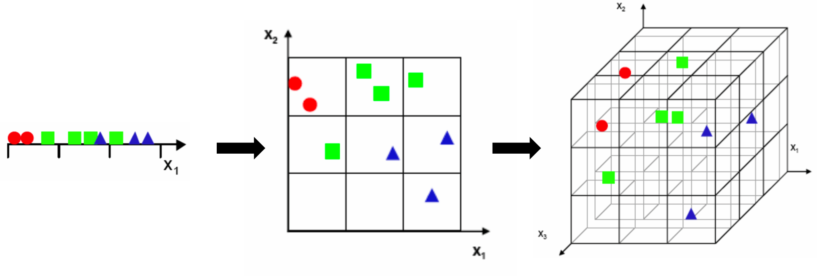
5. Maldição da Dimensionalidade
    Observações fixas distribuídas uniformemente
        Mais dimensões → Dados mais esparsos (menos densos)

Slide 69
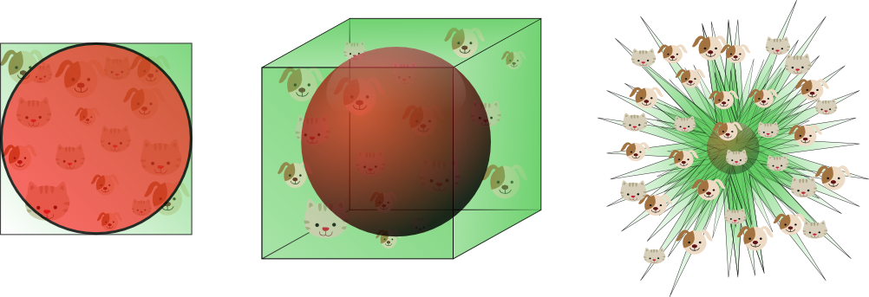
5. Maldição da Dimensionalidade
    Mais dimensões → Distâncias sem significado
        Suponha que o espaço de atributos seja um quadrado
        O círculo inscrito representa distâncias r do centro

Slide 70
5. Maldição da Dimensionalidade
    Fora do círculo → Mais próximo do canto do que do centro
    Pontos nos cantos têm mesma distância

Slide 71
5. Maldição da Dimensionalidade
    Dados distribuídos uniformemente
        Probabilidade de cair dentro do círculo: 78,5%

Slide 72
5. Maldição da Dimensionalidade
    3D → Mais cantos: 8
    Probabilidade de cair dentro da esfera: 52,3%

Slide 73
5. Maldição da Dimensionalidade
    8D → Muitos cantos: 256
    Probabilidade de cair dentro da (hiper)esfera: ~2%
    Dados nos cantos

Slide 74
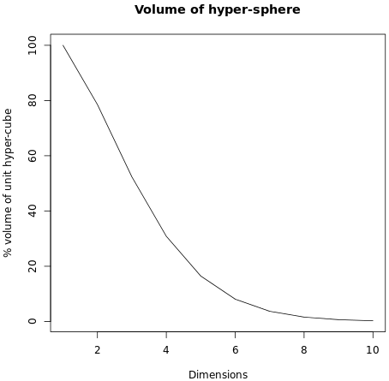
5. Maldição da Dimensionalidade
    Probabilidade de dados dentro da hiperesfera

Slide 75
5. Maldição da Dimensionalidade
    Resultado:
        Todas as observações estão nos cantos
        Pontos equidistantes
        Não temos mais noção de similaridade!

Slide 76
5. Maldição da Dimensionalidade
    Solução:
        Torcer para haver correlação forte entre dados
        Redução de dimensionalidade

Slide 77
6. Redução de Dimensionalidade
    Dois objetivos principais:
        Facilitar visualização e intuição
        Amenizar o problema de similaridade entre observações

Slide 78
6. Redução de Dimensionalidade
    Técnicas principais:
        PCA
        T-SNE (Visualização apenas)

Slide 79
6. PCA
    Principal Component Analysis:
        Encontra atributos “mais importantes” → Maior variação
        Elimina atributos “menos úteis”

Slide 80
6. PCA
    PCA: Componentes principais:
        Primeiro componente:
            Direção (combinação linear) de maior variação nos dados
        Segundo componente:
            Direção da segunda maior variação e ortogonal ao primeiro (descorrelacionado)
        N-ésimo componente:
            Direção da n-ésima maior variação e ortogonal aos n-1 primeiros componentes

Slide 81
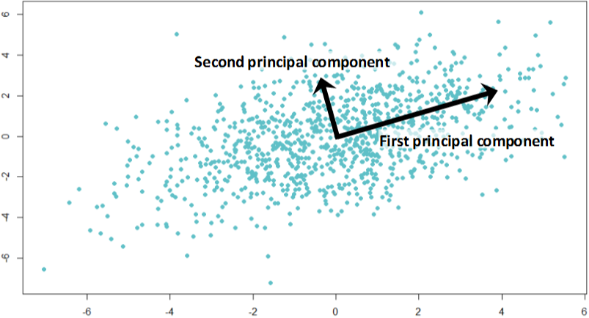
6. PCA
    Componentes principais:

Slide 82
6. PCA
    Passos do algoritmo PCA:
        Remove média amostral dos dados
        Rotaciona os eixos para descorrelacionar os atributos
        Ordena os componentes principais em nível de variância
        Remove os componentes menos variantes (Opcional)

Slide 83
6. PCA
    Exemplo: notebook

Slide 84
6. PCA
    Vantagens:
        Permite reduzir dimensionalidade do problema sem perder informação
        Menor dimensionalidade → Maior velocidade e menos memória para algoritmos de ML
        Resultados determinísticos

Slide 85
6. PCA
    Desvantagens:
        Dimensões resultantes (componentes principais) não representam os atributos
        Perde a “explicabilidade” do algoritmo
        Má escolha de número de componentes pode prejudicar análise
        Encontra apenas relações lineares

Slide 86
5. Visualização: T-SNE
    T-distributed Stochastic Neighbor Embedding
        Mapeia N-dimensões em 2 ou 3 dimensões
        Distância é proporcional a probabilidade de proximidade entre pontos (afinidade)
        Método iterativo baseado em otimização (gradiente descendente)
        Procura manter a estrutura dos dados

Slide 87
6. T-SNE
    Mas, nós já temos o PCA. Por que usar T-SNE?

Slide 88
6. T-SNE
    Mas, nós já temos o PCA. Por que usar T-SNE?
        PCA encontra apenas relações lineares
        Falha ao encontrar estruturas complexas

Slide 89
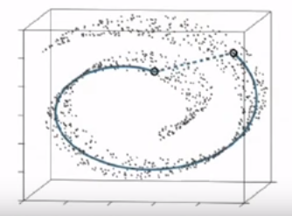
6. T-SNE
    Mas, nós já temos o PCA. Por que usar T-SNE?
        PCA encontra apenas relações lineares
        Falha ao encontrar estruturas complexas

Slide 90
6. T-SNE
    Existem basicamente 2 parâmetros:
        Learning rate: Taxa de aprendizado – gradiente descendente
        Perplexity: ~ Número aproximado de vizinhos de um ponto (observação) – Entre 5 e 50

Slide 91
6. T-SNE
    Exemplo: notebook
    Projetor T-SNE - Tensorflow

Slide 92
6. T-SNE
    Vantagens:
        Permite a visualização de relações entre dados multidimensionais
        Mantém a estrutura dos dados (não-linear)
        Rápido e eficiente mesmo para grandes dimensões e grande quantidade de observações

Slide 93
6. T-SNE
    Desvantagens:
        Depende da escolha dos parâmetros (nem sempre fácil)
        Não possui repitibilidade dos resultados
        Distâncias entre clusters não significam nada
        Interpretação dos resultados não trivial

Slide 94
7. Clustering NLP
    Objetivos:
        Encontrar relações entre documentos
        Relações entre palavras
        Documentos semelhantes possuem conjuntos de palavras semelhantes

Slide 95
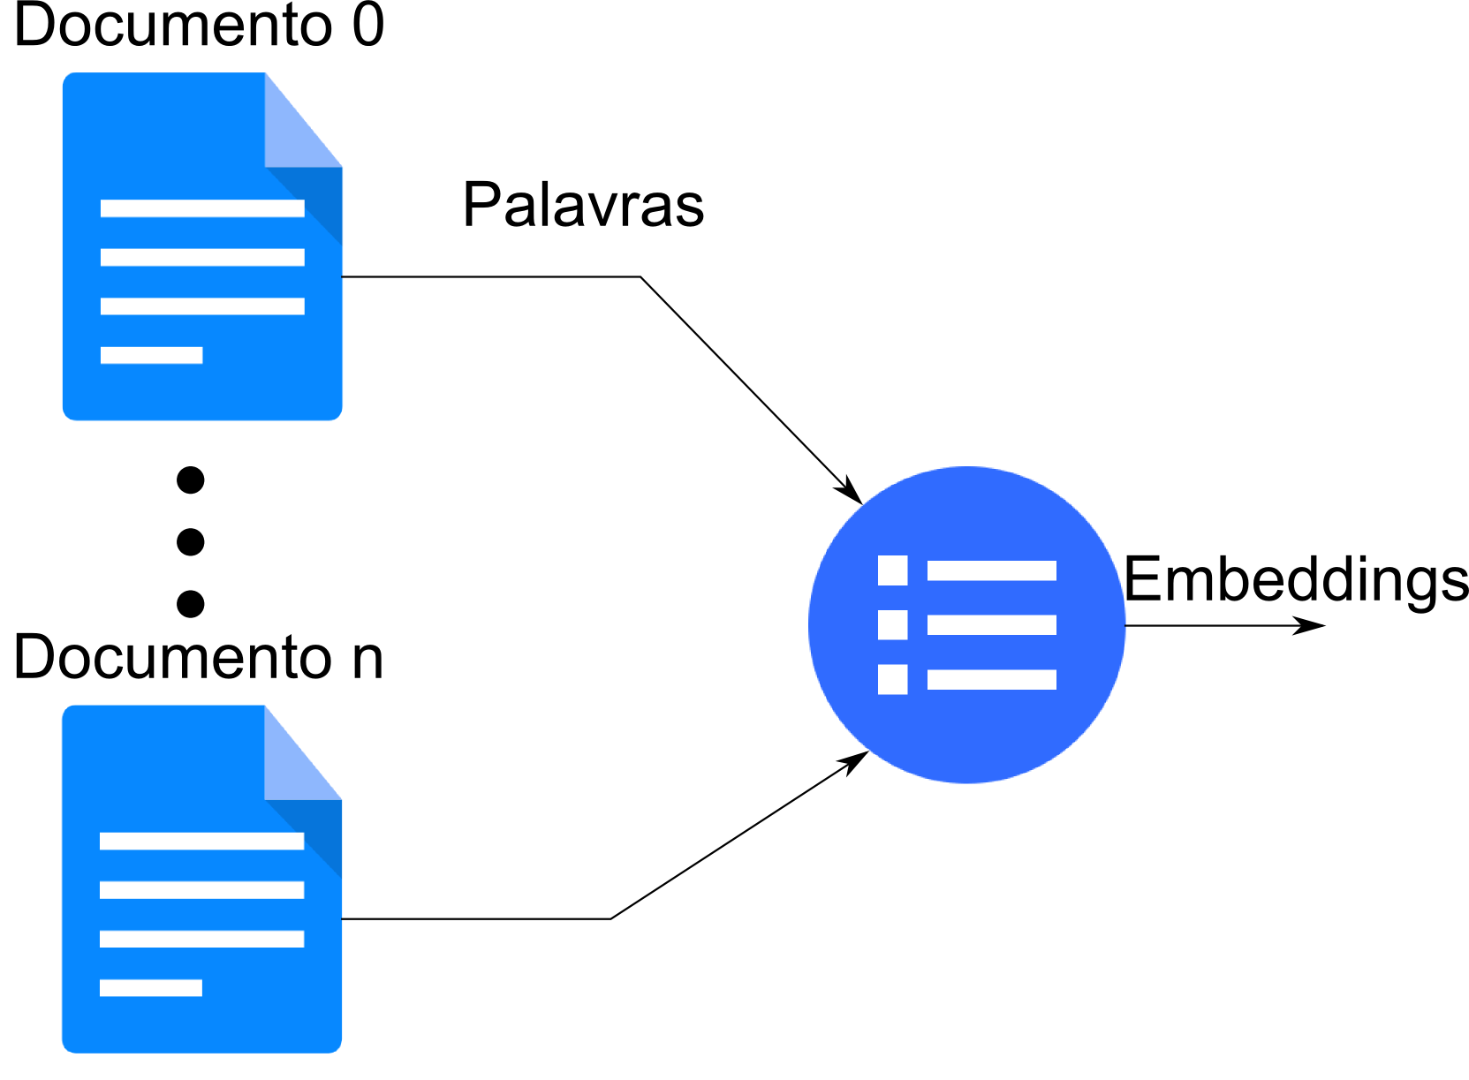
7. Clustering NLP
    Vetor de atributos de um texto:

Slide 96
7. Clustering NLP
    Vetor de atributos de um texto (embedding) - X:
        Bag-of-Words
        TF-IDF
        Word2Vec
        Glove
        FastText

Slide 97
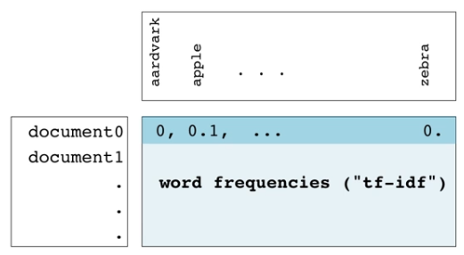
7. Clustering NLP
    Vetor de atributos de um texto:

Slide 98
7. Clustering NLP
    Vetor de atributos de um texto:
        Cada palavra é uma dimensão :-(
        Matriz esparsa :-(

Slide 99
7. Clustering NLP
    Solução: PCA!
    Vamos a um exemplo prático no notebook

Slide 100
OBRIGADO!

